Slide 1
二维核磁共振谱概述
什么是二维核磁共振谱？
二维核磁共振谱：
是有两个时间变量，经两次傅利叶变换得到的两个独立的频率变量的谱图。一般用第二个时间变量 t₂ 表示采样时间，第一个时间变量 t₁ 则是与 t₂ 无关的独立变量，是脉冲序列中的某一个变化的时间间隔。

Slide 2
二维谱的分类
J分解谱
J Resolved Spectroscopy, δ-J 谱
同核 (homonuclear), 异核(heteronuclear)
化学位移相关谱
Chemical Shift Correlation Spectroscopy, δ- δ 谱
同核耦合, 异核耦合, NOE 和化学交换
多量子谱
Multiple Quantum Spectroscopy

Slide 3
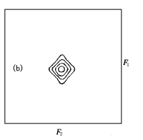
二维谱的表现方式
等高线图中最中心的圆圈表示峰的位置，圆圈的数目表示峰的强度。
等高线图

Slide 4
化学位移相关谱
同核位移相关谱
异核位移相关谱
NOE

Slide 5
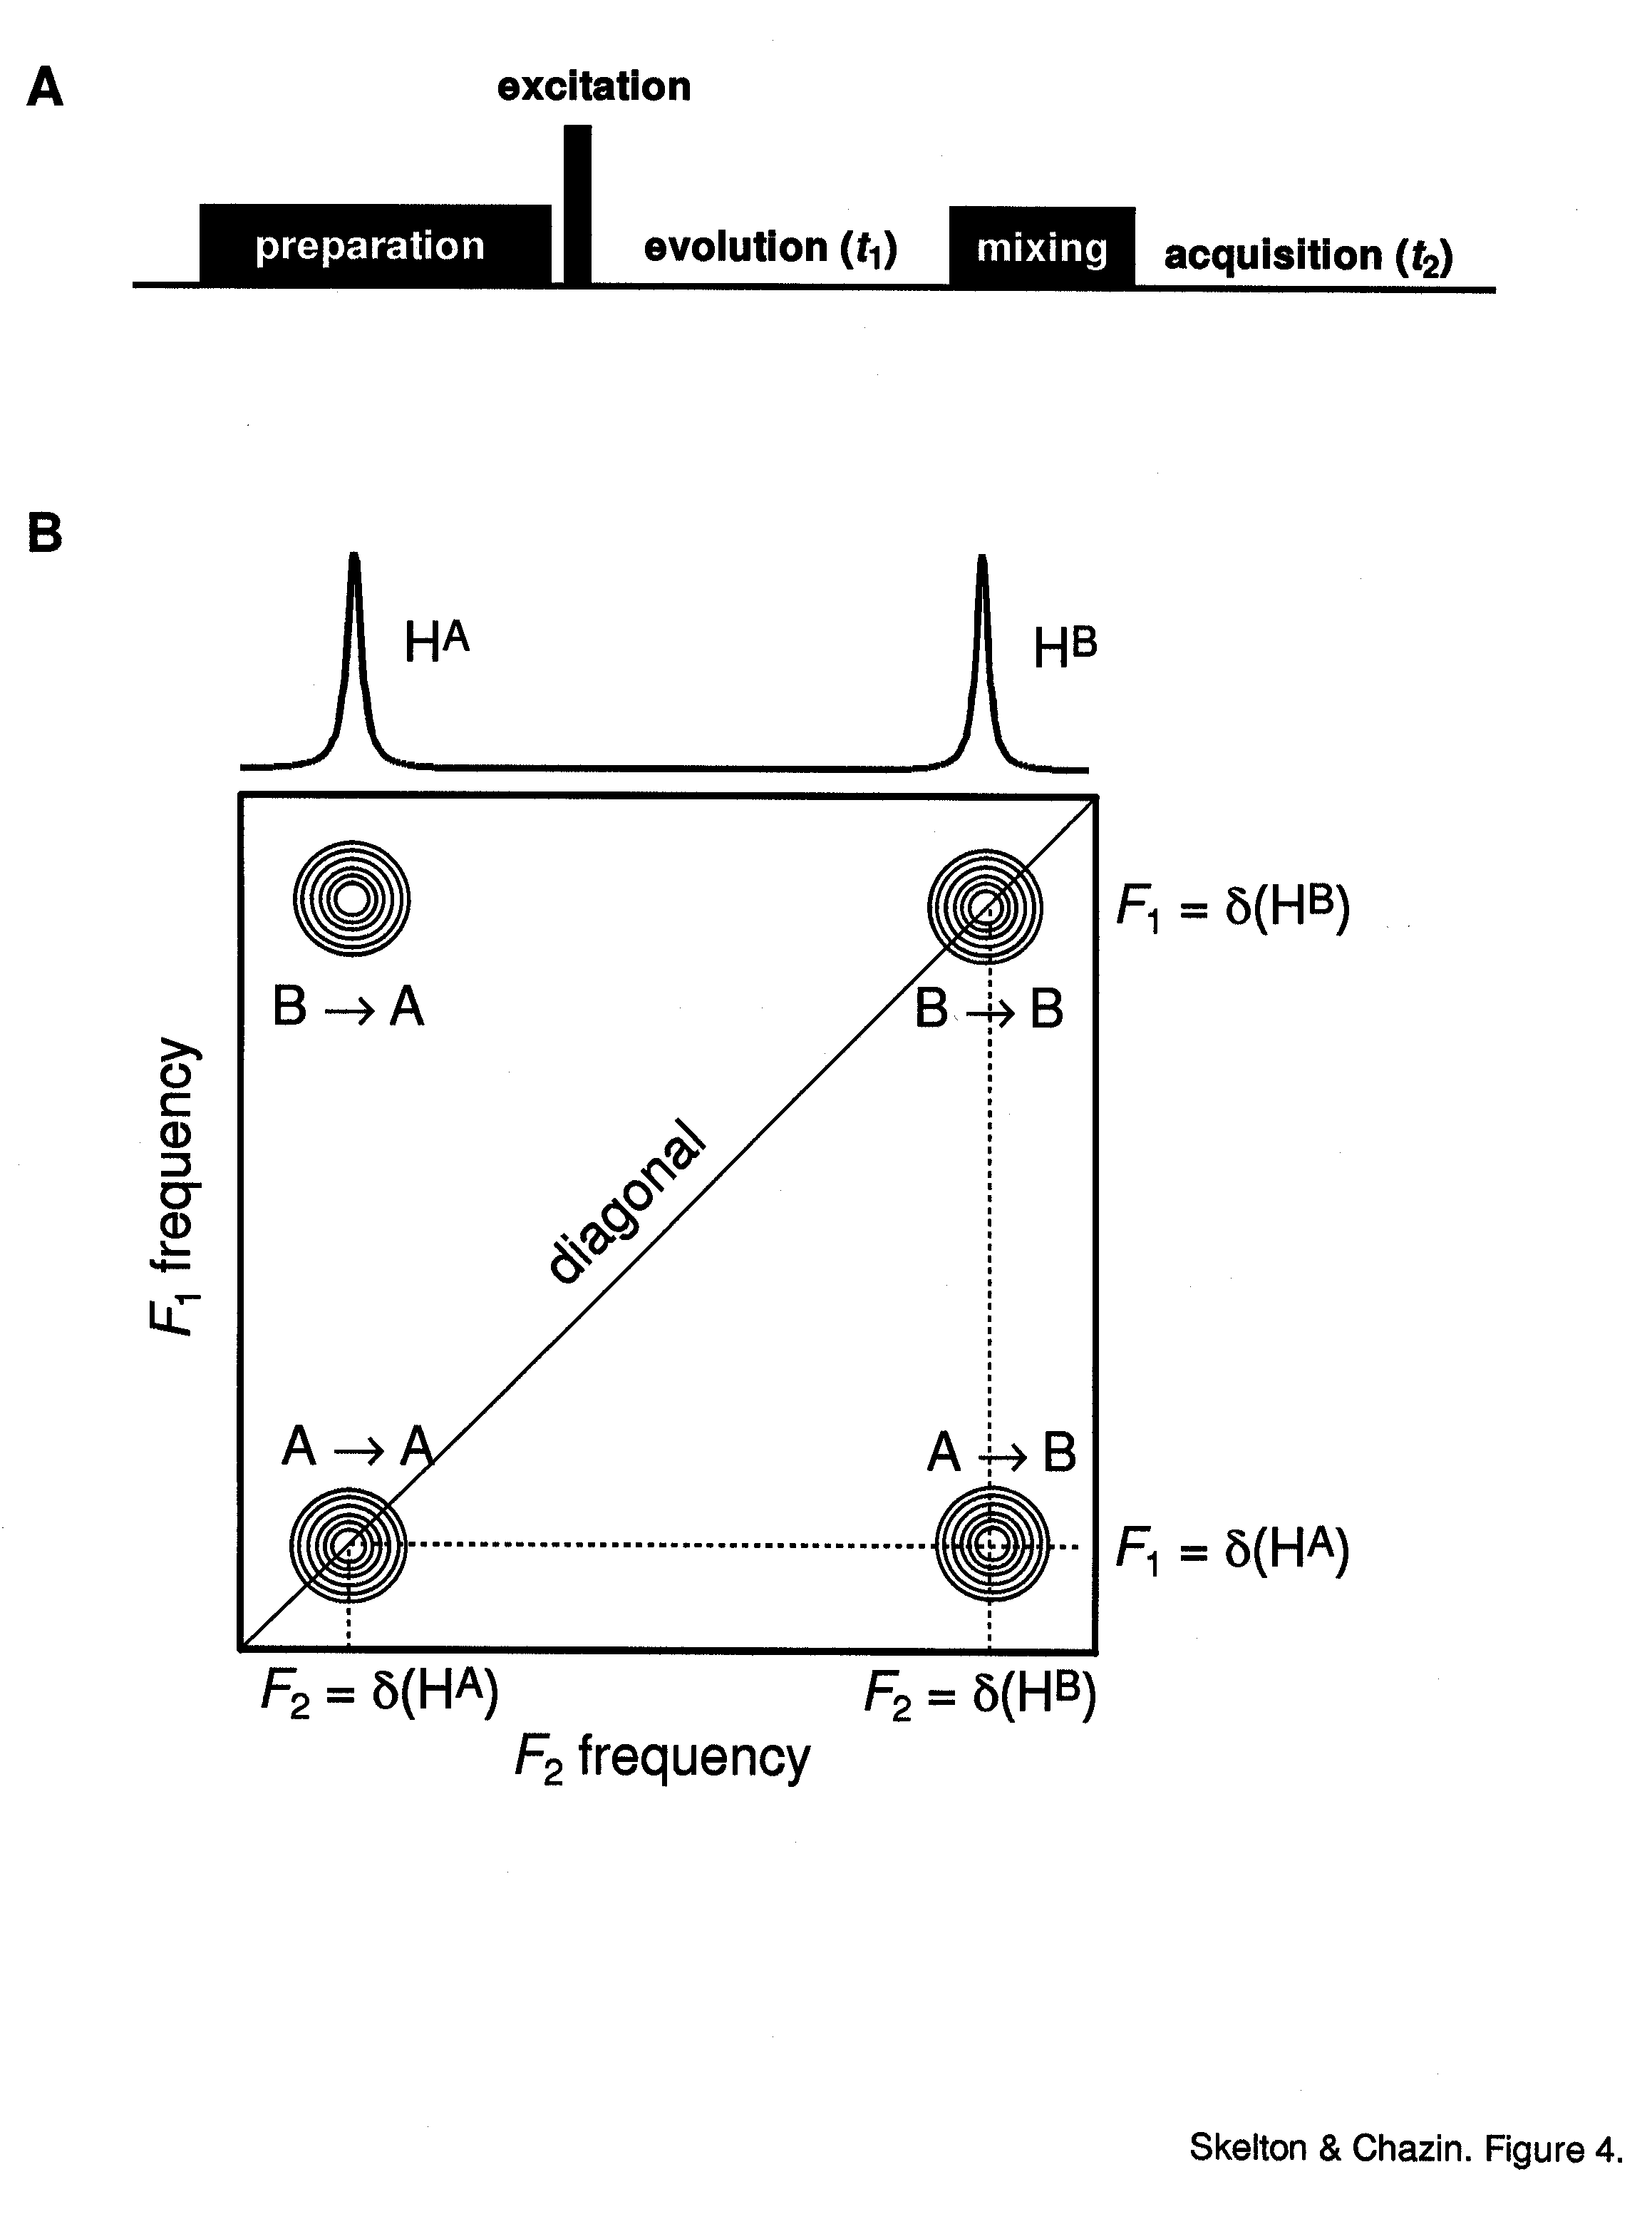
同核位移相关谱
¹H-¹H COSY ，COSY是correlated spectroscopy的缩写。
对角峰或自相关峰
交叉峰或相关峰
COSY谱图轮廓外形为矩形或正方形。COSY谱的横坐标和纵坐标方向的投影都是该化合物的氢谱，一般列于上方及右侧.横坐标和纵坐标标注氢谱化学位移。氢谱的化学位移和COSY谱的化学位移数值是一致的。
对角峰或自相关峰
交叉峰或相关峰

Slide 6
同核位移相关谱
¹H-¹H COSY ，COSY是correlated spectroscopy的缩写。
对角峰或自相关峰
交叉峰或相关峰
对角峰（diagonal peaks, 自相关峰）:对角线上的峰，它们和氢谱的峰组一一对应，不提供耦合信息。
交叉峰（cross peaks，相关峰）：对角线外的峰，反映2个峰组间的耦合关系，主要反映³J偶合关系。
对角峰或自相关峰
交叉峰或相关峰

Slide 7
同核位移相关谱
解谱方法：以任一交叉峰为出发点，通过它作垂线，会与某对角线峰及上方的氢谱中的某峰组相交，它们即是构成此交叉峰的一个峰组。再通过该交叉峰作水平线，与另一对角线峰相交，再通过该对角线峰作垂线，又会与氢谱中的另一峰组相交，此可构成该交叉峰的另一峰组。从而可以确定相应的2组峰组的耦合关系而不必考虑氢谱中的裂分峰形。交叉峰是沿对角线对称分布的，因而只分析对角线一侧的交叉峰即可。
一般反映³J耦合关系，远程耦合较弱，不产生交叉峰。当³J较小时（如两面角接近90º）也可能无交叉峰。
Notes:
解谱方法：以任一交叉峰为出发点，可以确定相应的2组峰组的耦合关系而不必考虑氢谱中的裂分峰形。

Slide 8
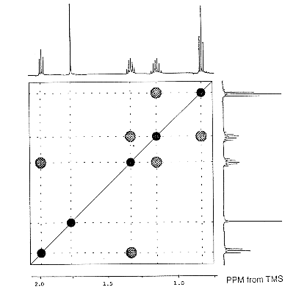
3
1
4 5
6
2-己酮 H-HCOSY

Slide 9
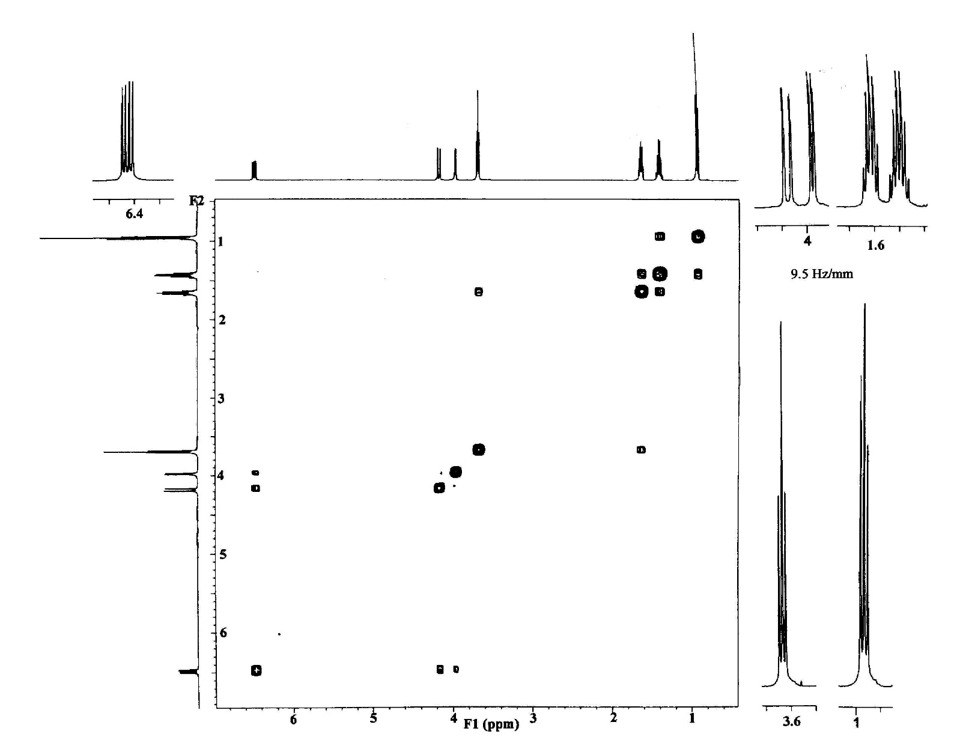
1
2 3
5 6
1 2 3 4 5 6 7
7
4
3
H
1
H
4 5 6 7
C=C-O-CH₂-CH₂-CH₂-CH₃
2
H
Notes:
1、2、3H的判断主要看化学位移，1H应该受到连氧基团的去屏蔽，位于低场。 2、3H位于较高场。

Slide 10
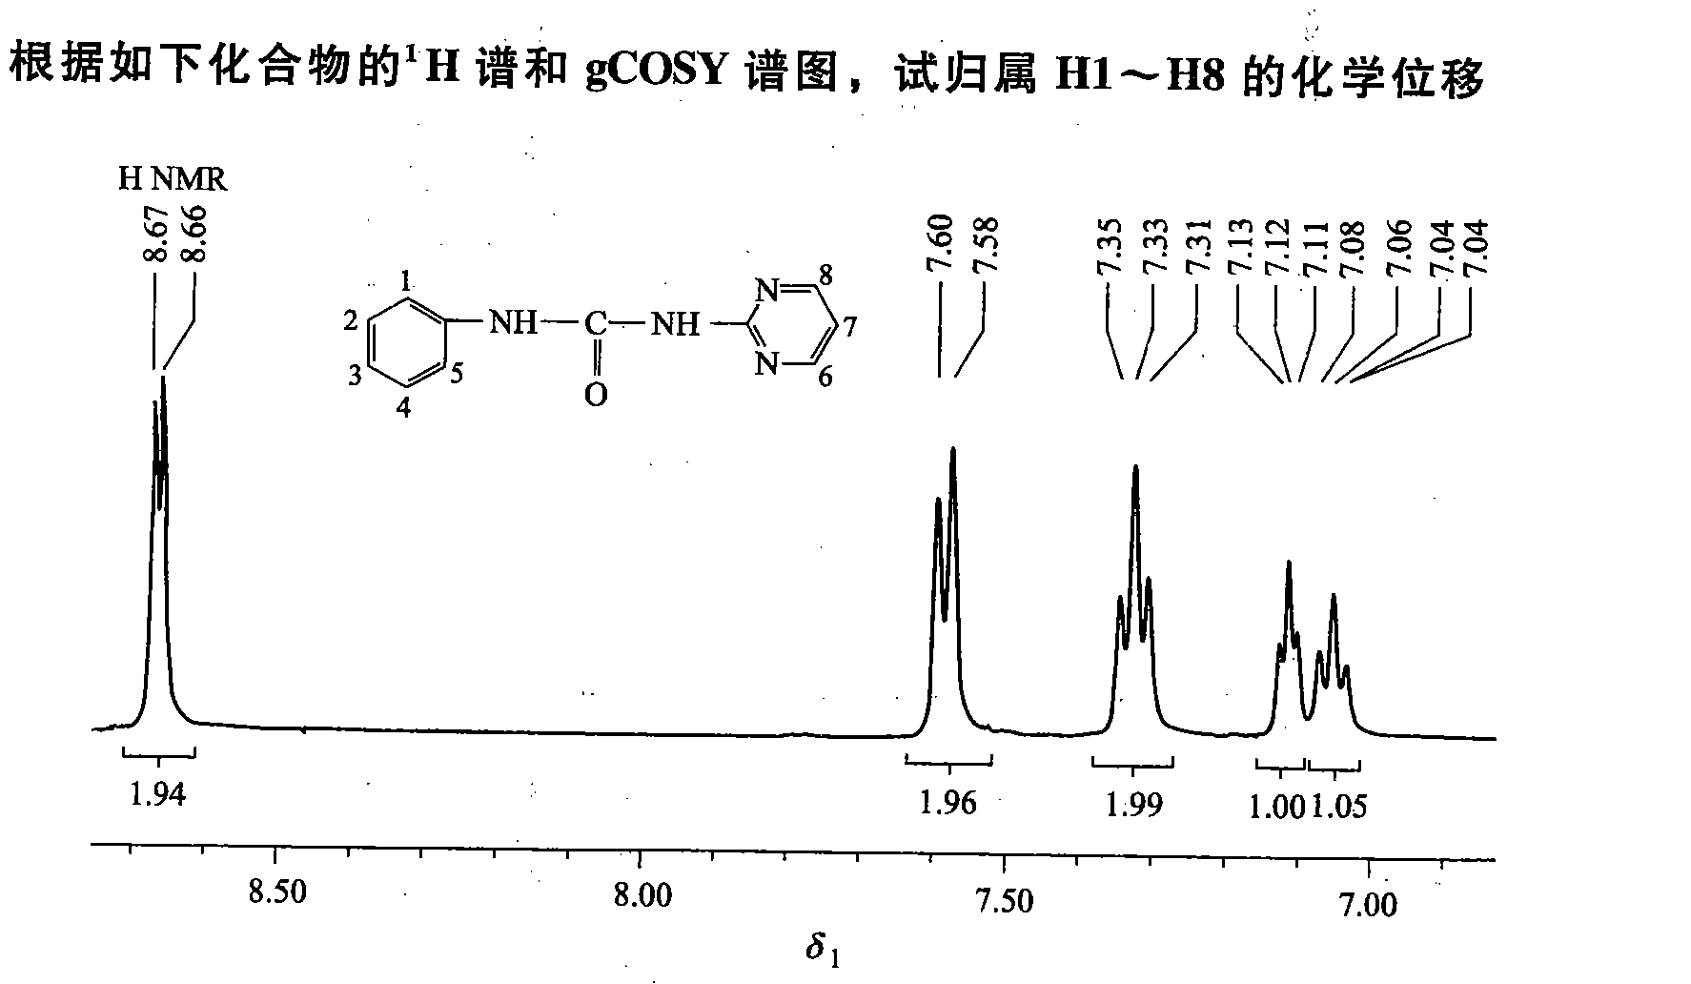

Slide 11
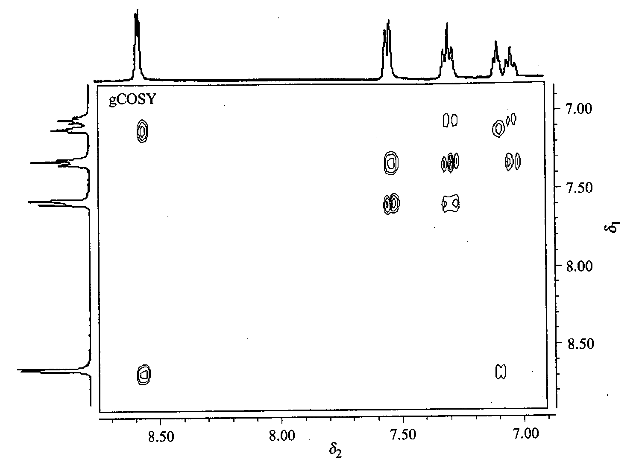
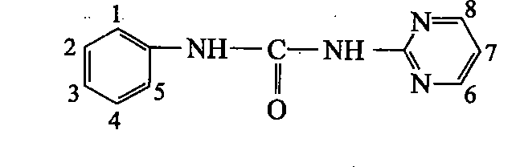

Slide 12
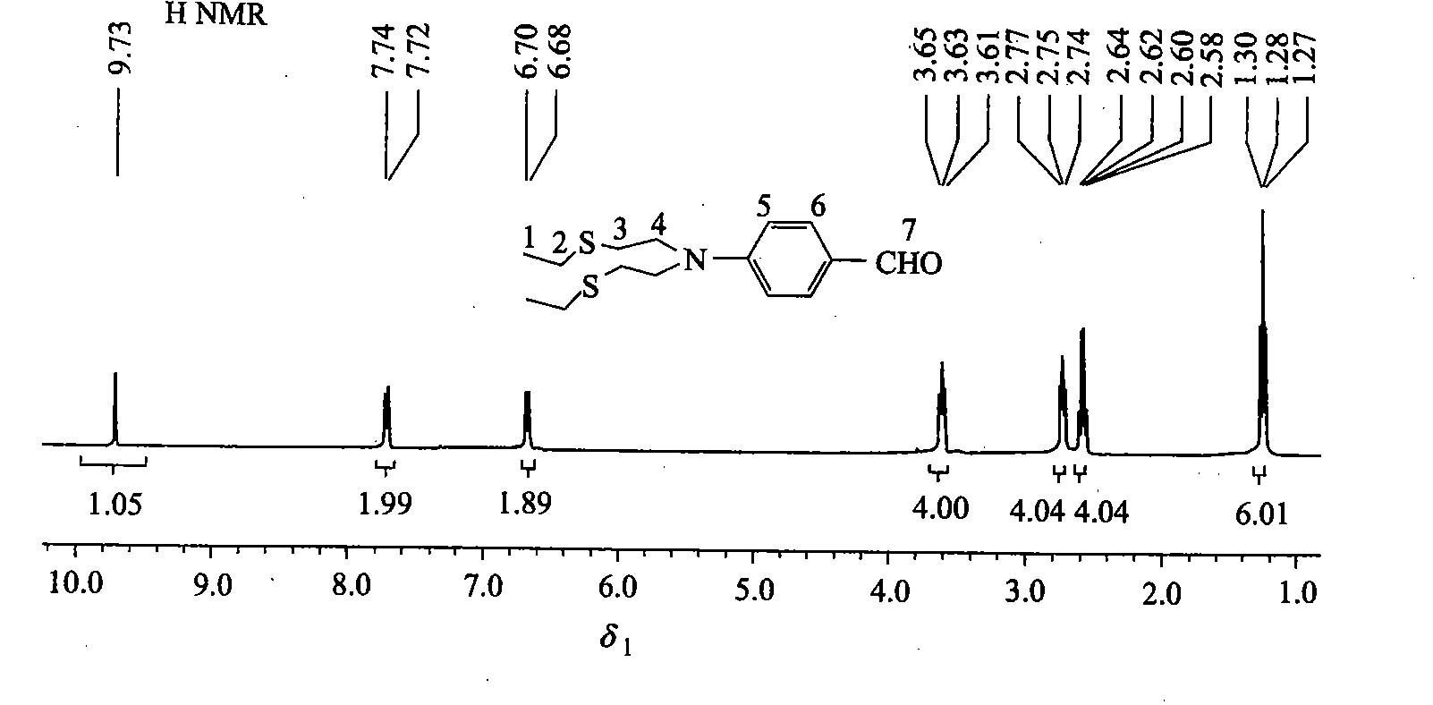

Slide 13
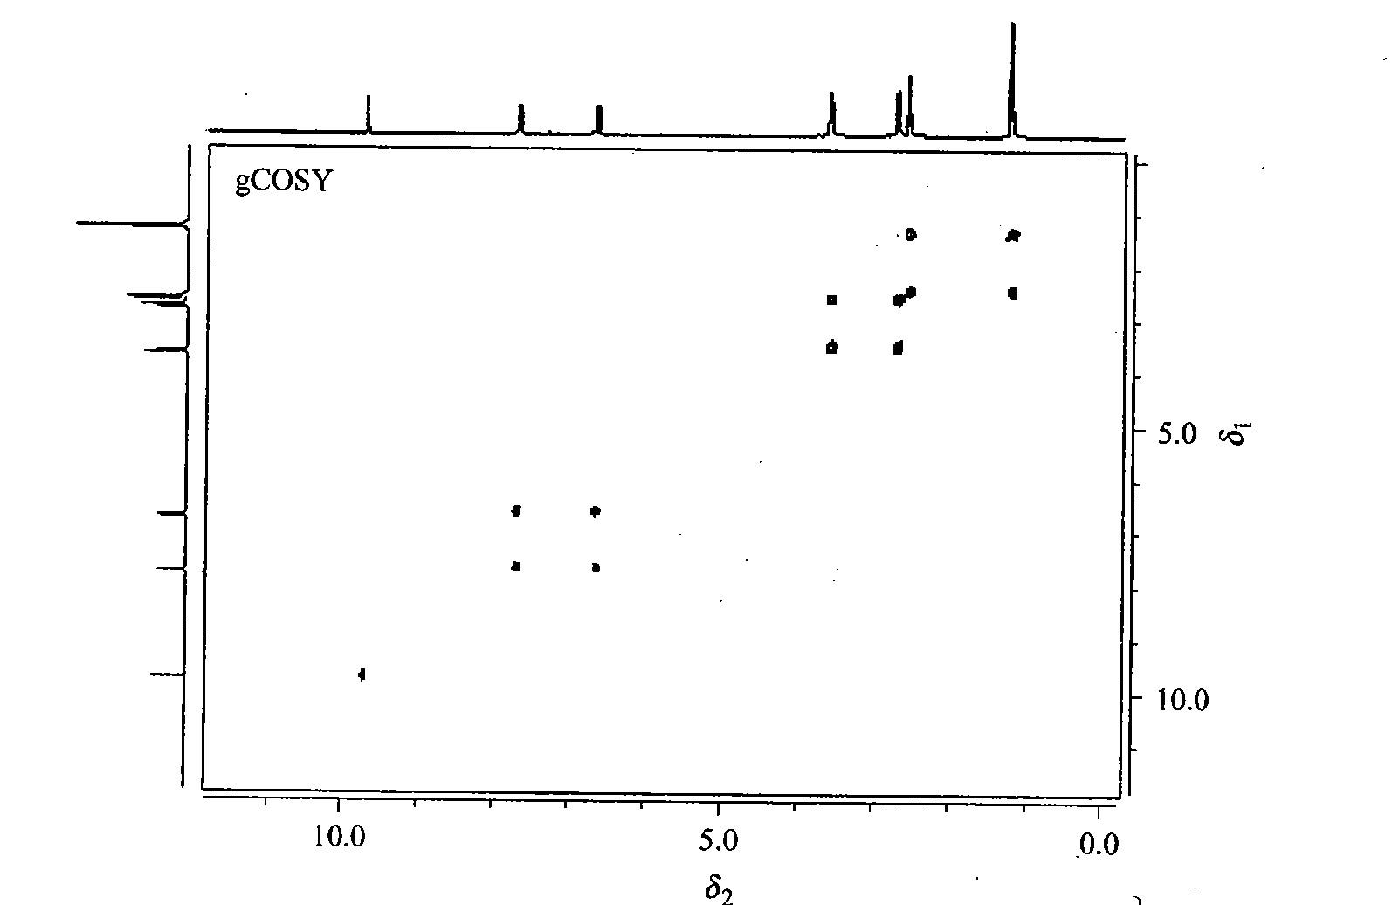
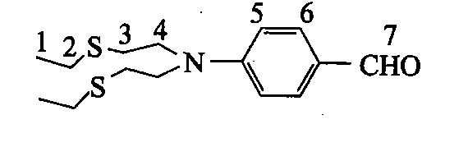

Slide 14
异核位移相关谱
C-H COSY 是¹³C 和¹H 核之间的位移相关谱。它反映了¹³C和¹H 核之间的关系。
它又分为直接相关谱和远程相关谱。

Slide 15
直接相关谱
直接相关谱是把直接相连的¹³C 和¹H 核关联起来，没有对角峰，矩形中出现的峰称皆为相关峰或交叉峰。每个相关峰把直接相连的碳和氢关联起来。
季碳原子因不连氢而没有相关峰。如一碳原子上连有两个化学位移值不等的氢核，则该碳谱谱线对着两个相关峰。因此，这样的碳一定是CH₂。
C,H-COSY结合氢谱的积分值，每个碳原子的级数（CH₃，CH₂，CH，C）都能确定。

Slide 16
远程相关谱
远程相关谱是将相隔两至四根化学键的¹³C 和¹H 核关联起来，甚至能跨越季碳、杂原子等，交叉峰或相关峰比直接相关谱中多得多，因而对于帮助推测和确定化合物的结构非常有用。

Slide 17
异核位移相关谱
---------测试技术上有两种方法
对异核（非氢核）进行采样，这在以前是常用的方法，是正相实验，所测得的图谱称为“C，H COSY”或长程“C，H COSY”、 COLOC (C,H Correlation Spectroscopy via Long range Coupling )。因是对异核进行采样，故灵敏度低，要想得到较好的信噪比必须加入较多的样品，累加较长的时间。
对氢核进行采样，这种方法是目前常用的方法，为反相实验，所得的图谱为HMQC、HSQC或HMBC谱。由于是对氢核采样，故对减少样品用量和缩短累加时间很有效果。
Notes:
COLOC谱(长程“C，H COSY”)

Slide 18
HMQC、HSQC反映的是 ¹J_{CH}耦合， HMBC谱则对应于长程耦合^{n}J_{CH} 。
正相实验和反相实验所测得图谱形式相同,一维为氢谱,一维为碳谱。解谱方法相同，差别在于反相实验中ω₂(F₂,水平轴)方向的投影为氢谱；ω₁, (F₁,垂直轴)方向的投影为全去耦碳谱, 在正相实验正好相反。
Notes:
COLOC谱(长程“C，H COSY”)

Slide 19
HMQC, HSQC的功能如下：
（1）把一个化合物的碳谱和氢谱关联起来：通过异核位移相关谱中的任意一个相关峰作水平线和垂线，分别与碳谱的一条谱线和一个氢谱的峰组相交，这就是这个基团在碳谱中的谱线和在氢谱的峰组。
注意：完成碳谱和氢谱的全部关联之后，也就完成了氢原子往碳原子上的归属。如果氢谱还剩余峰组，那就是活泼氢的峰组。
(2)结合COSY谱和异核位移相关谱可以得到碳碳的连接关系。

Slide 20
HMBC 谱
远程异核位移相关谱一般情况下仍然采用反相实验，由此得到的远程相关谱称为HMBC谱。
HMBC常见的相关峰把相隔3根化学键的碳原子和氢原子关联起来，但是也可能跨越2或4根化学键的碳原子和氢原子。
无对角峰，交叉峰除了^{n}J_{CH}远程相关峰外，也会出现强的¹J_{CH}相关峰，因此需要将HMBC谱与HMQC谱对照，以便扣除¹J_{CH}相关峰得到远程^{n}J_{CH}耦合信息。

Slide 21
HMBC 谱
用COSY谱结合异核直接相关谱可以找到碳原子之间的连接关系，但是这样的步骤终止于季碳原子或杂原子，因此上述方法只能得到一个个结构片段。从HMBC谱找到跨越几根化学键的碳原子和氢原子的连接关系，从而可以将上述片段连接起来。

Slide 22
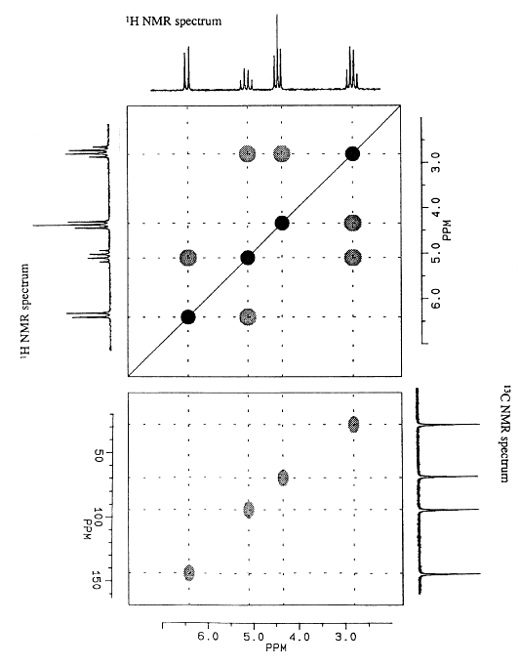


Slide 23
NOESY
二维 NOE 谱简称为 NOESY，它反映了有机化合物结构中核与核之间空间距离的关系，而与二者间相距多少根化学键无关。因此对确定有机化合物结构、构型和构象以及生物大分子（如蛋白质分子在溶液中的二级结构等）有着重要意义。
NOESY 的谱图与¹H-¹H COSY 非常相似，它的 F₂维和 F₁维上的投影均是氢谱，也有对角峰和交叉峰，图谱解析的方法也和 COSY 相同，唯一不同的是图中的交叉峰并非表示两个氢核之间有耦合关系，而是表示两个氢核之间的空间位置接近。

Slide 24
NOESY
由于 NOESY 实验是由 COSY 实验发展而来为的，因此在图谱中往往出现 COSY 峰，即 J偶合交叉峰，故在解析时需对照它的¹H-¹H COSY 谱将J 偶合交叉峰扣除。

Slide 25
核磁共振谱图综合解析
识别氢谱与碳谱中的溶剂峰与杂质峰。
初步分析谱图，找出特征峰并确定各谱线的大致归属。
  分析一维¹H 谱，根据谱图中化学位移值、耦合常数值、峰形和峰面积找出一些特征峰，获得一些最明显的结论。
  对照¹³C 质子噪声去偶谱以及各个 DEPT 碳谱，确定各碳原子的级数。
  按照化学位移分区的规律，大致确定各谱线所属的区域，如在饱和区还是在不饱和区，是否含杂原子、羰基以及活泼氢等。

Slide 26
借助二维核磁共振谱对图谱作进一步的指认。
  解析H -H COSY 谱，从一维谱中已经确定的氢谱线出发找到与之相关的其它谱线。
  解析HMQC或HSQC谱，同样从已知的氢谱线出发找到各相关的碳谱线，以此推断出这些碳谱线的归属。
  解析HMBC，从已确定的碳谱线出发，找到与之相关的各氢谱线或从已知的氢谱线出发找到各相关的碳谱线，由此完成对一些未知谱线的指认。在二维谱中由于一些相关峰的强度较弱，在实验中常常未被检测到。

Slide 27
由上面的解析结果推断出化合物可能有的结构片段,并结合其它分析结果得出确定无误的化学结构式。

